Slide 1
GUERRA FREDDA

Slide 2
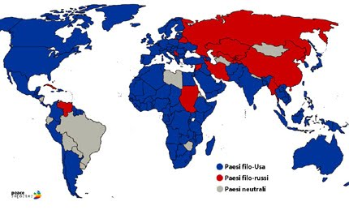
1945 (fine II guerra mondiale) - 1989 (crollo muro di Berlino)
- 1991 (disgregazione URSS)
USA e URSS, le due superpotenze, dominano il mondo (economicamente, politicamente, militarmente e ideologicamente)
Si spartiscono il mondo formando due sistemi di alleanze:
- USA: Patto Atlantico (e Piano Marshall)
- URSS: Patto di Varsavia

Slide 3
Perché “FREDDA”?
E’ un conflitto non realmente e militarmente combattuto, ma “congelato” in uno stato di continua tensione.
Il possesso dell’arma atomica (di cui si dotarono anche i sovietici, nel 1949) rendeva irrealistica una nuova guerra, pena la completa distruzione mondiale: il sottile equilibrio si giocava dunque sul terrore (progressivo aumento e sviluppo degli armamenti da parte di entrambi gli schieramenti). Mai si arrivò alla rottura definitiva, anche se in diverse zone “calde” del mondo si arrivò vicini a uno scontro diretto (es. Berlino, Corea, Cuba, Vietnam).
Competizione in TUTTI I CAMPI (corsa allo spazio, spionaggio, propaganda ideologica)

Slide 4
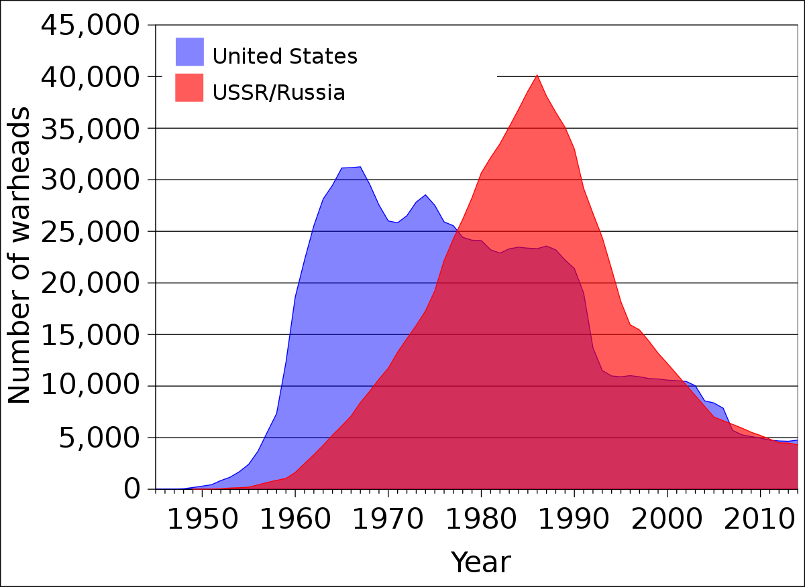
Corsa agli armamenti (nucleari)

Slide 5
3 DIVERSE FASI della guerra fredda
una prima fase caratterizzata da uno scontro duro
dopo la morte di Stalin (1953), una fase di allentamento della tensione (“l’età del disgelo”), in cui ci fu un avvicinamento diplomatico, non privo di scontri, tra i due blocchi
- la fine del conflitto, dovuta al crollo dell’URSS (crollo del muro di Berlino, 1989)

Slide 6
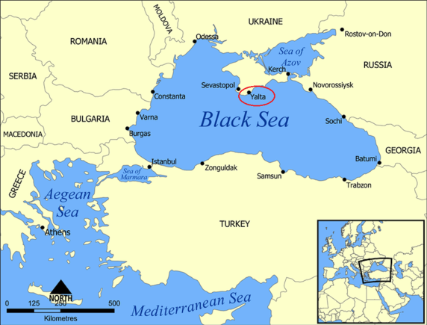
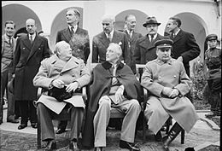
4 febbraio 1945, Yalta (in Crimea): si riuniscono i tre grandi (Roosevelt, Churchill, Stalin).
Decisioni:
DIVIDERE LA GERMANIA in quattro zone di occupazione controllate ciascuna da una delle grandi potenze.
perseguimento giudiziario dei criminali nazisti (PROCESSO DI NORIMBERGA).
libere elezioni in tutti i paesi liberati dalle armate antinaziste
fondazione dell’ONU (24 giugno 1945)

Slide 7
Processo di Norimberga (20 novembre 1945)
Tribunale composto da otto giudici, in rappresentanza dei diversi Stati.
Tre capi di accusa:
i crimini di guerra (violazione dei codici di guerra, uccisioni di civili o prigionieri, devastazioni non motivate)
crimini contro la pace (scatenamento di una guerra di aggressione)
crimini contro l’umanità (sterminio, deportazioni, atrocità su larga scala)
Gli imputati erano 22, tra cui Göring e Ribbentropp (12 condannati a morte). Molti di essi affermarono di aver solo eseguito ordini superiori, tesi rigettata dall’accusa. Eichmann invece fu processato in Israele nel 1961.

Slide 8
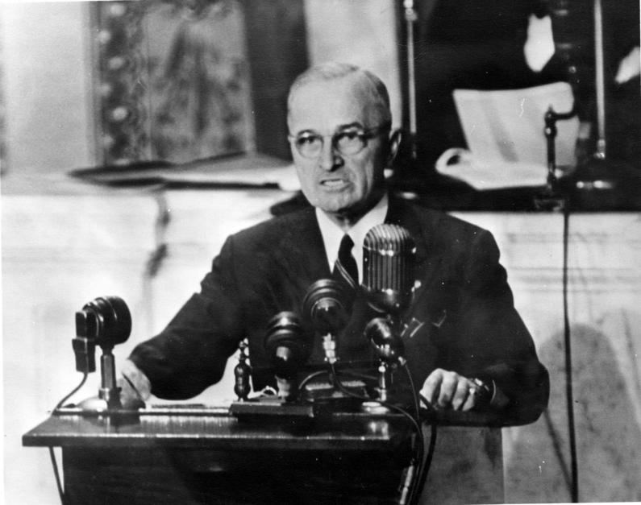
12 marzo 1947: il presidente statunitense Harry Truman enuncia al congresso quella che sarà chiamata "DOTTRINA TRUMAN"
Paura dell’intervento russo in Grecia e Turchia
Gli USA aiuteranno tutti i popoli “minacciati dal totalitarismo”
- Fine dell’isolazionismo statunitense
Volontà di mantenere la superiorità acquisita
Paura del possibile dominio europeo dell’URSS (debolezza della GB; tentativo russo di estendere il proprio polo di influenza, creando un cuscinetto tra Europa e URSS, e mantenendo la Germania divisa…)

Slide 9
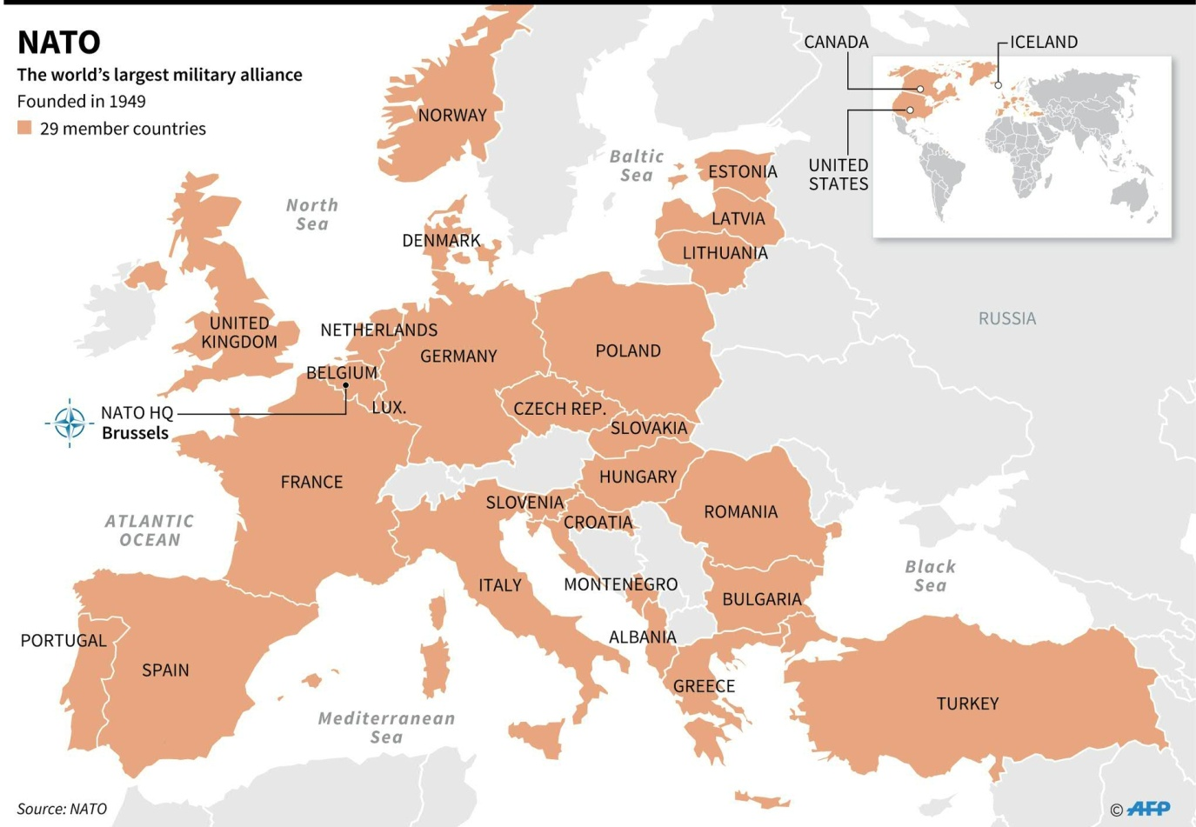
1949: con il PATTO ATLANTICO nasce la NATO
La sigla inglese Nato sta per North Atlantic Treaty Organization: Organizzazione del trattato del Nord Atlantico. Si tratta della struttura politico-militare costituita in base al Patto atlantico, un trattato di alleanza firmato a Washington, capitale degli Stati Uniti, da dodici Paesi dell’Europa e del Nord America, a cui poi se ne sono aggiunti altri, il 4 aprile 1949. Degli Stati fondatori fa parte anche l’Italia, insieme a Usa, Canada, Gran Bretagna, Francia, Olanda, Belgio, Lussemburgo, Norvegia, Danimarca, Portogallo, Islanda.
Oggi…

Slide 10
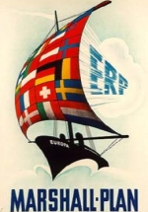
PIANO MARSHALL
Aiuti economici statunitensi
per rilanciare la produzione industriale di tutti i paesi europei
che non avessero al loro interno dei comunisti.
Questo provocò:
in paesi come la Francia e l’Italia l’estromissione dei partiti comunisti dal governo, per poter ricevere questi aiuti
un rilancio dell’economia europea.

Slide 11
Il blocco sovietico (paesi aderenti AL PATTO DI VARSAVIA) è posto sotto lo stretto controllo e la guida diretta dell’URSS
Paesi comunisti non pienamente allineati: CINA (Mao) e JUGOSLAVIA (Tito)
Minore libertà, minore crescita economica
Nelle fasi di “allentamento” del controllo emergono altri paesi che cercano maggiore autonomia: es. Polonia e Ungheria (1956), Cecoslovacchia (“primavera di Praga”, 1968). Tali movimenti sono repressi dall’intervento dell’esercito russo.

Slide 12
La situazione di BERLINO, simbolo e teatro della guerra fredda

Slide 13
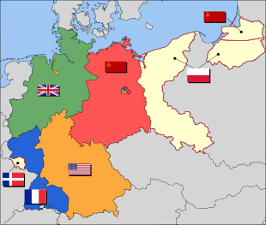
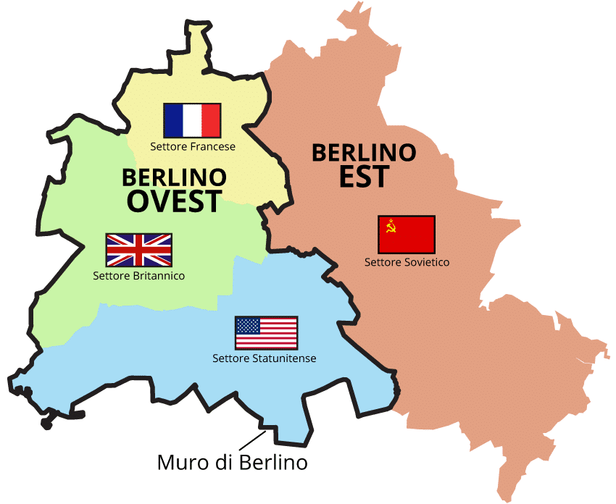
Germania e Berlino divise
Nel 1947 Francia, GB e USA uniscono le loro zone di occupazione; nel 1955 cessa la loro occupazione e la Repubblica federale tedesca diventa indipendente

Slide 14
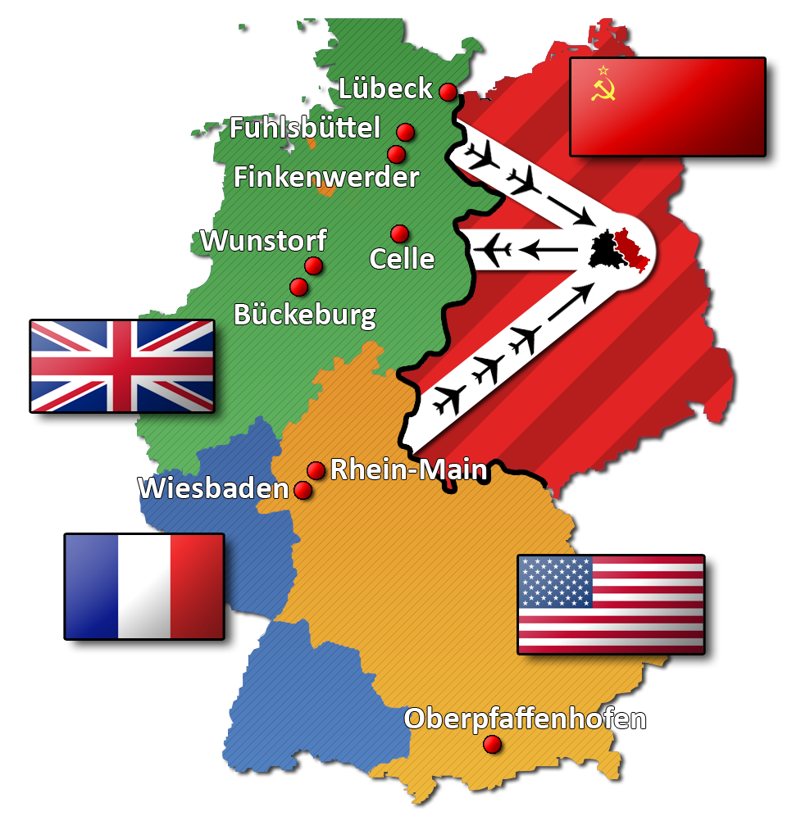
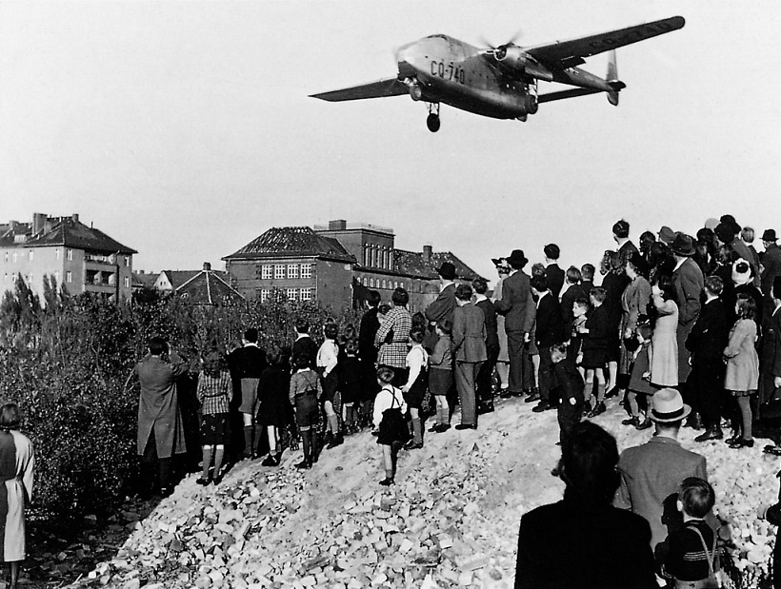
Blocco di Berlino (24 giugno 1948 – 11 maggio 1949)
Scopo: spopolare la parte ovest di Berlino
Risposta USA: rifornimenti aerei attraverso tre corridoi

Slide 15
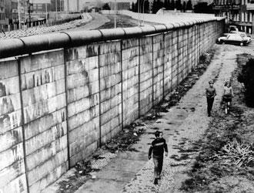
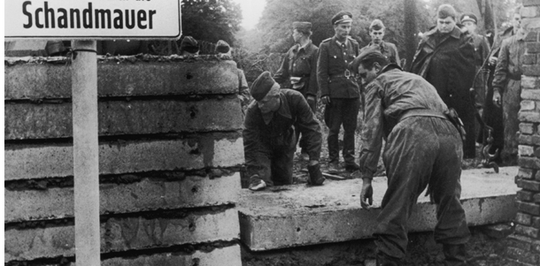
Il muro di Berlino
La Germania Federale, grazie agli aiuti degli USA, si era ripresa abbastanza in fretta; decisamente più lenta fu la ripresa della Germania orientale.
Infatti i sovietici non solo non l’aiutarono, ma pretesero che pagasse i danni di guerra.
Molti, in cerca di migliori condizioni di vita, fuggivano verso l’Ovest. Per impedire una fuga in massa venne costruito, nell’agosto 1961 il muro di Berlino; si vuole inoltre assolutamente impedire che le due Germanie si possano riunire e ritornare una minaccia

Slide 16
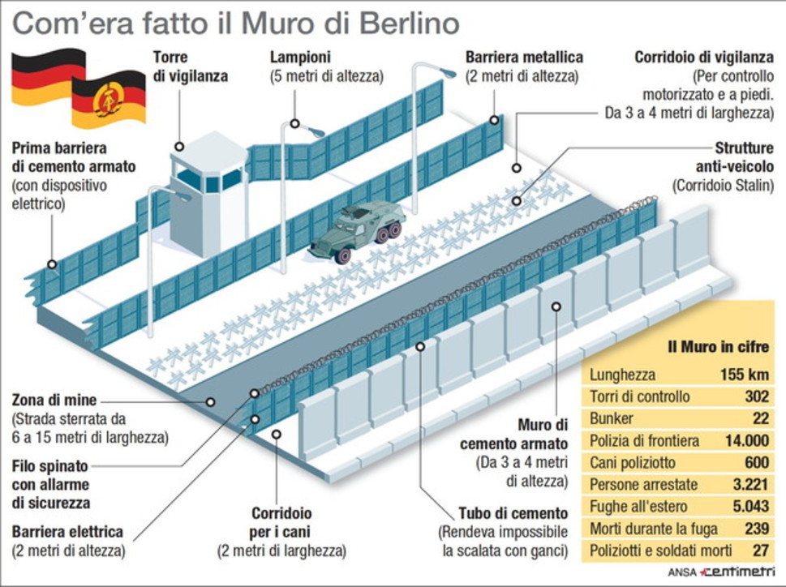

Slide 17
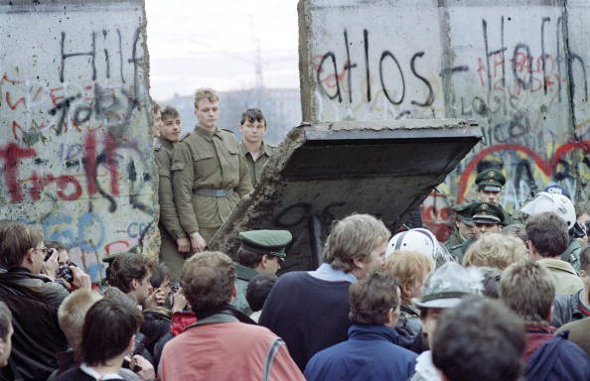
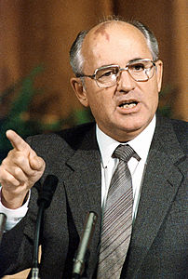
Gorbaciov
Minor controllo centralizzato dell’URSS
Libere elezioni nei paesi comunisti
9 novembre 1989
Crollo del muro di Berlino

Slide 18
Un altro esempio di “zona calda”… il VIETNAM

Slide 19
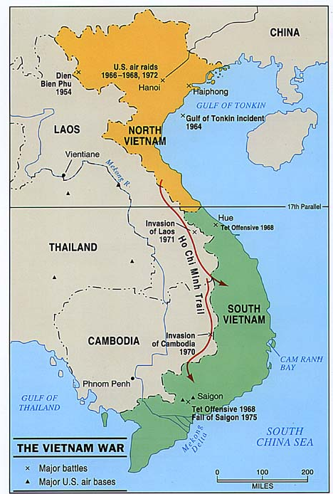
Vietnam (1964-73)
1954: accodi di Ginevra → il Vietnam viene diviso in due:
Repubblica comunista del nord (Ho Chi-minh)
Repubblica del sud: regime dittatoriale appoggiato dagli USA
→ movimento di protesta e guerriglia dei Vietcong, finanziati dal Nord → intervento statunitense (1964-1973) – pretesto: affondamento di navi statunitensi nel golfo di Tonchino

Slide 20
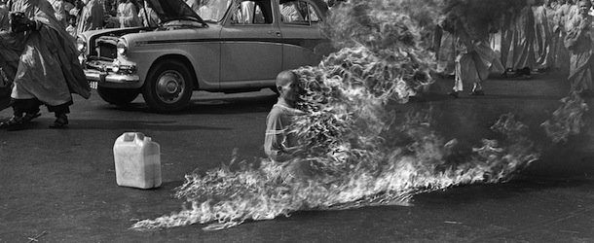
Vietnam
monaco buddista vietnamita

Slide 21
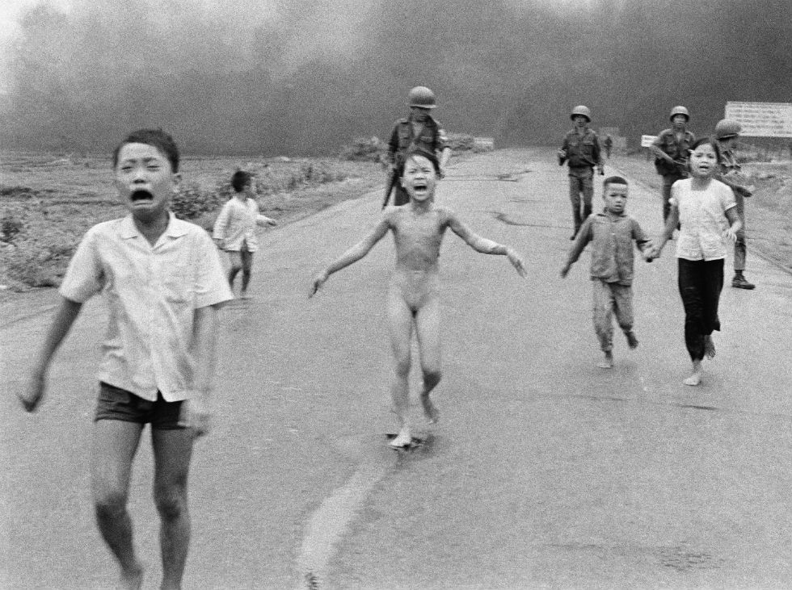
L’uso del napalm
Vietnam

Slide 22
Accordi di Parigi del 1973
Il paese rimane diviso all’altezza del 17° parallelo, ma si stabilisce che la composizione del futuro governo del Vietnam del Sud fosse decisa attraverso negoziati tra i due Stati vietnamiti.
Nel 1975 il Vietnam del nord invase e si impossessò di quello del sud

Slide 23
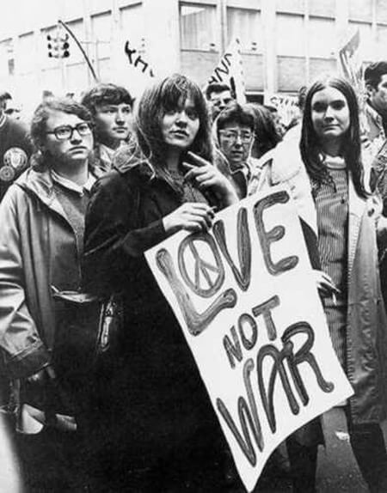
1968
Un nuovo soggetto sociale: gli STUDENTI universitari
Dagli Stati Uniti, all’Europa
Occupazioni, manifestazioni, proteste:
Contro la guerra (Vietnam)
Diritti dei neri
Contro le rigide regole delle scuole e della società: il mondo degli adulti è autoritario e falso
Più libertà, diritto di essere se stessi

Slide 24
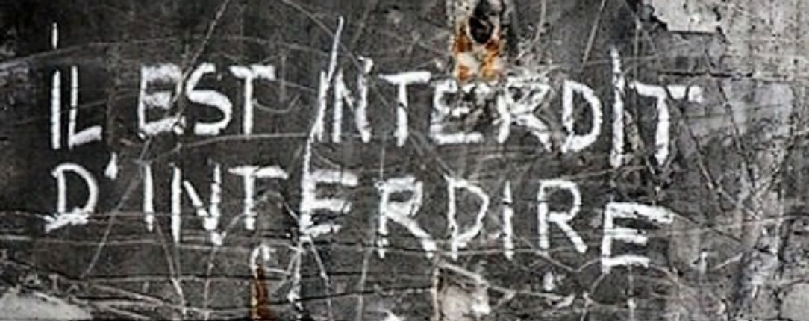
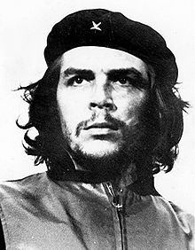
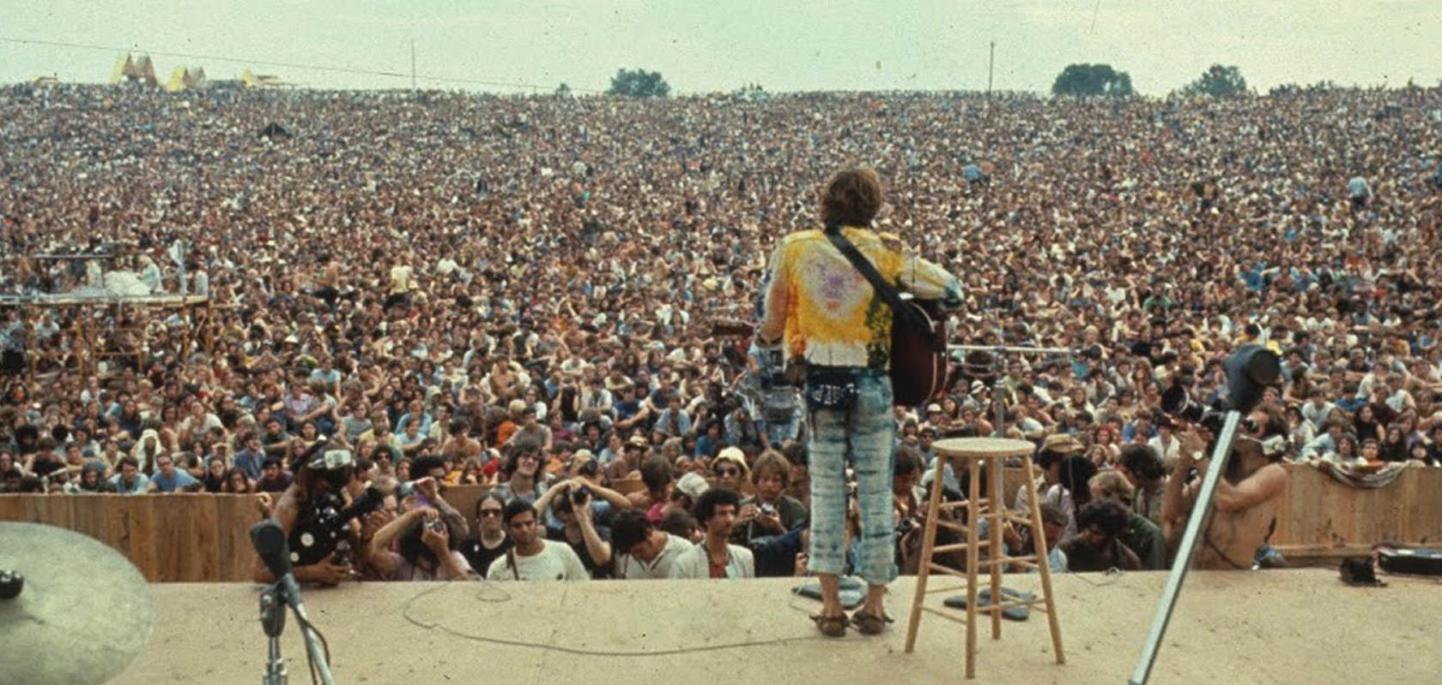
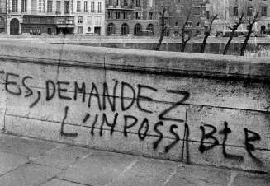
1968
Barba e capelli lunghi, minigonna, uso della pillola ecc.

Slide 25
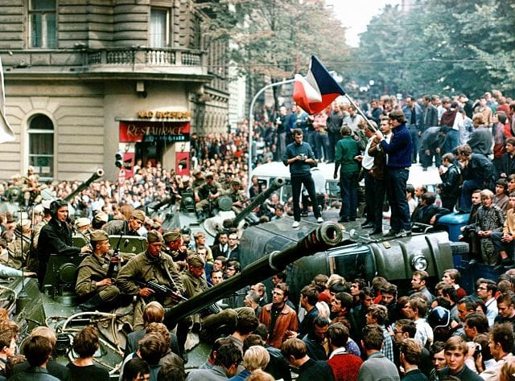
Alcuni slogan del 1968
Consumate di più, vivrete di meno Contro i sensi vietati, le strade del possibile Diamo l’assalto al cielo Vietato vietare Fate l’amore, non fate la guerra Il padrone ha bisogno di te, tu non hai bisogno di lui L’immaginazione al potere! (o La fantasia al potere!) La vita è altrove Lotta dura, senza paura Mettete fiori nei vostri cannoni Siate realisti, pretendete l’impossibile
Un uomo non è stupido o intelligente, è libero o non lo è
Lavorare meno, lavorare tutti
La società è un fiore carnivoro
Professori, voi ci fate invecchiare!
Prendete i vostri desideri per realtà!
Creatività, spontaneità, vita
Non fidatevi di chi ha più di trent’anni
Primavera di Praga

